Slide 1

论文汇报
DiffRSD：Diffusion-Based and Integrity-Aware RGB-D Rail Surface Defect Inspection
论文学习汇报
汇报时间：2026.3.6
汇报人：廖诗雨

Slide 2
研究背景
现有方法局限性：
缺陷与周围环境在颜色、纹理上高度相似，传统编码器-解码器难以提取判别性特征，导致缺陷分割不完整。（根本挑战）
传统扩散模型（DDPM）一旦在推理阶段产生错误预测，后续阶段难以修正。
对缺陷边界细节的刻画不足，无法同时保证缺陷区域的完整性和边界的清晰性。

Slide 3
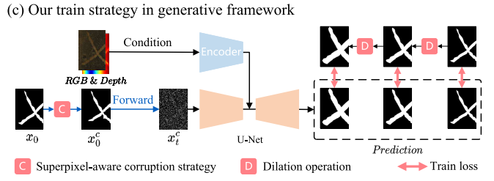
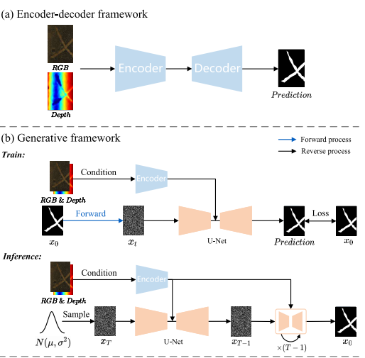
论文创新点
针对推理阶段错误无法修正问题，提出超像素感知的掩码破坏策略（Superpixel-Aware Corruption strategy）。
针对无法同时兼顾区域完整性与边界清晰性问题，提出由粗到细的扩张监督策略（Coarse-to-Fine Dilation Supervision strategy）。
针对缺陷特征与背景难以区分问题，提出融合条件信息的去噪U-Net，通过条件特征融合模块（CSA+AFF），提取更具判别力的特征。

Slide 4
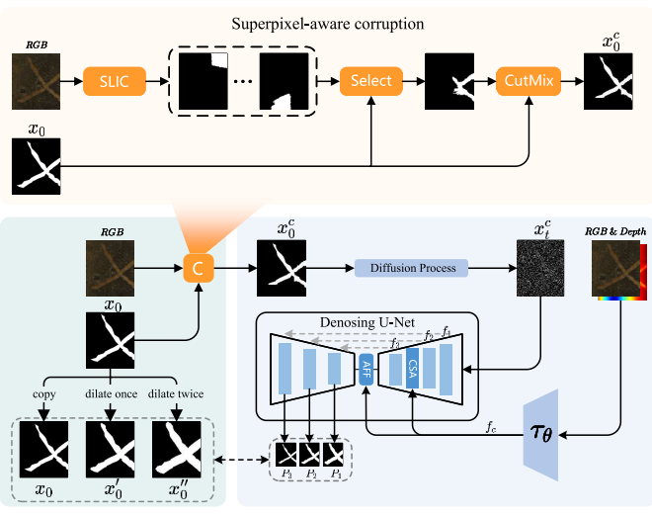
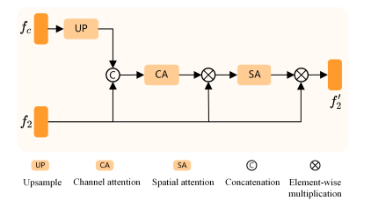
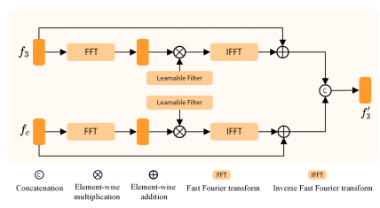
核心网络架构

Slide 5

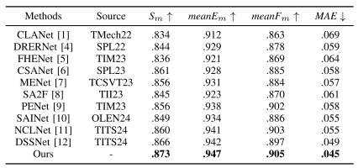


对比实验
与12种最新RGB-D缺陷检测方法进行了比较，结果显示DiffRSD在所有指标上都优于对比方法。
与DFormer、SAM等编码器-解码器模型对比，验证了扩散模型的优越性
与MedSegDiff-v2、CamoDiffusion等扩散分割模型对比，表现更好
去除深度模态，发现性能下降

Slide 6
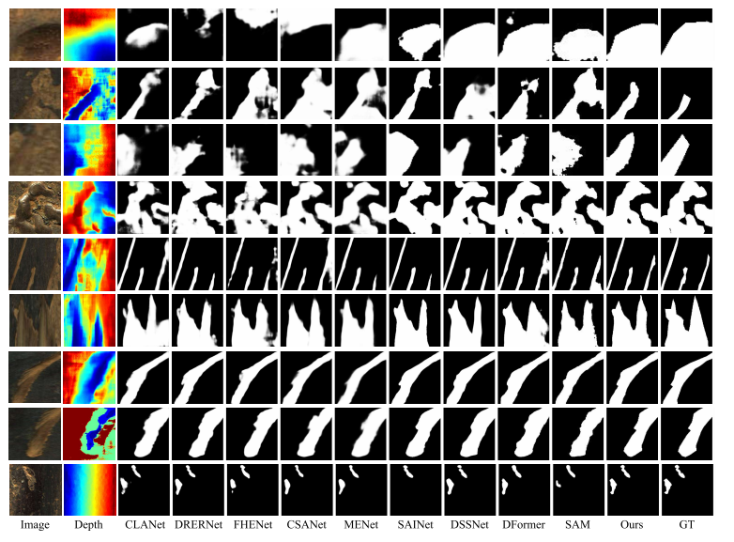
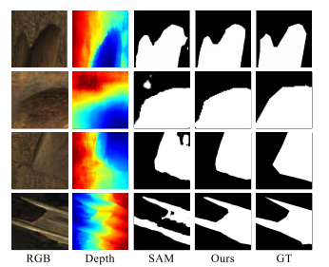
对比实验

Slide 7


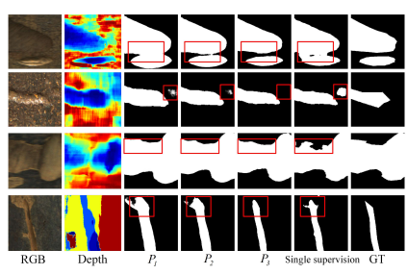
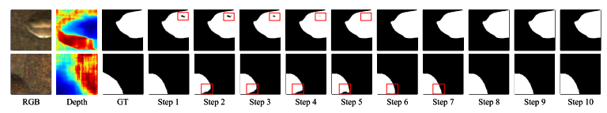

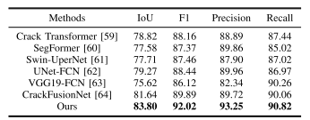
消融实验
DiffRSD通过扩散模型和完整性感知策略显著提升了缺陷检测的精度，但是其推理速度仍受限于扩散模型的迭代采样过程，需要平衡精度与实时性。（轻量级扩散架构/加速采样)

Slide 8
谢谢您的聆听
Add your text content.Add your text content.Add your text content.Add your text content.Add your text content.Add your text.Add your text content.

